Slide 1

filmy
Maria Lewandowska 4a
Klasy 4

Slide 2

Przyrodnicze

Slide 3
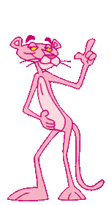
Kryminalne i sensacyjne

Slide 4

fantastyczne

Slide 5

muzyczne

Slide 6
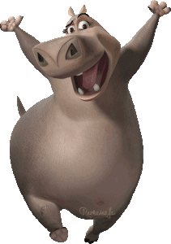
Bajki animowane

Slide 7

Komedie romantyczne

Slide 8
przygodowe

Slide 9
komedie

Slide 10
Polskie czy zagraniczne

Slide 11
Jak często

Slide 12
Gdzie najbardziej lubimy oglądać filmy

Slide 13
Jaki gatunek

Slide 14

koniec

